Slide 1
Эффективные педагогические технологии в обучении детей с ОВЗ (ТНР) в ДОУ общеразвивающего вида
Составители:
Учитель – логопед Казанцева О.В.
Учитель- логопед Мусс М.А.
Зам. зав. по УВР Фоменко Л.А.

Slide 2
Цель:
Осуществить необходимую коррекцию отклонений в нарушении речи у детей с ОВЗ (ТНР) через взаимодействие всех специалистов ДОУ общеразвивающего вида

Slide 3
Задачи:
Повысить уровень знаний педагогов ДОУ об использовании эффективных и здоровьесберегающих технологий в развитии речи детей с ОВЗ (ТНР)
Создать условия для развития речи у детей в играх и специальных упражнениях
Организовать совместную деятельность всех участников воспитательно –образовательного процесса в ДОУ по развитию речи детей с ОВЗ (ТНР)

Slide 4
Схема взаимодействия участников образовательного процесса
РЕБЕНОК
ВОСПИТАТЕЛЬ
Инструктор по физической культуре
УЧИТЕЛЬ – ЛОГОПЕД
Музыкальный руководитель

Slide 5
Модель взаимодействия учителя-логопеда с воспитателем группы Создание единого речевого пространства, необходимых условий в нелогопедической группе, для развития всех компонентов речи у детей с ТНР
Учитель логопед
Развитие артикуляционной моторики, просодической стороны речи, мелкой и общей моторики, координации речи и движения.
Воспитатель
Использование развивающих игр для развития психических процессов, тесно связанных с речью.
Контроль за поставленными звуками, грамматической правильностью речи в повседневной жизни ребенка.
Закрепление речевых умений и навыков, пополнение, уточнение и активизация лексического запаса в регламентированных и нерегламентированных видах деятельности, используя тетради взаимодействия с учителем-логопедом, картотеки пальчиковых игр и физминуток.
Совершенствование связной речи через сюжетно-ролевые игры и театрализованную деятельность.
Закрепление навыков чтения и письма.
Развитие слоговой структуры слова, лексико-грамматических категорий, связной речи. Подготовка к обучению грамоте.
Развитие фонематических процессов. Постановка и автоматизация дефектных звуков в речи. Развитие навыков звукобуквенного анализа и синтеза

Slide 6
Модель взаимодействия учителя –логопеда с музыкальным руководителем Учитывая особенности детей с ТНР, используются упражнения на активизацию внимания, развитие музыкального ритма, ориентировки в пространстве, распевки на автоматизацию звуков, которые дети изучают на логопедических занятиях, игры на развитие физиологического дыхания.
Учитель логопед
Развитие двигательно – кинестетической функции речевого аппарата и тактильных ощущений
Музыкальный руководитель
Развитие тактильных ощущений через различные виды основных движений, мелкой моторики
Занятия с элементами логоритмики
Развитие речевого слуха, фонематического восприятия, речевого дыхания, просодики
Включение в занятия распевок, заданий на различение звуков по высоте, тембру, выразительное исполнение песен
Развитие двигательного и зрительного анализаторов

Slide 7
Модель взаимодействия учителя-логопеда с инструктором по физической культуре На занятиях по физической культуре проводится работа коррекционной направленности с учетом индивидуальных особенности детей с ТНР (задания для таких детей упрощаются)
Учитель логопед
Развитие двигательно – кинестетической функции речевого аппарата и тактильных ощущений
Инструктор по физической культуре
Развитие тактильных ощущений через различные виды основных движений
Корригирующая гимнастика,
дыхательная гимнастика
Развитие речевого слуха, фонематического восприятия, речевого дыхания, просодики
Подвижные игры с использованием речевых текстов на координацию речи и движения, работа над дыханием
Развитие двигательного и зрительного анализаторов

Slide 8
Интегрированное занятие учителя – логопеда с музыкальным руководителем

Slide 9
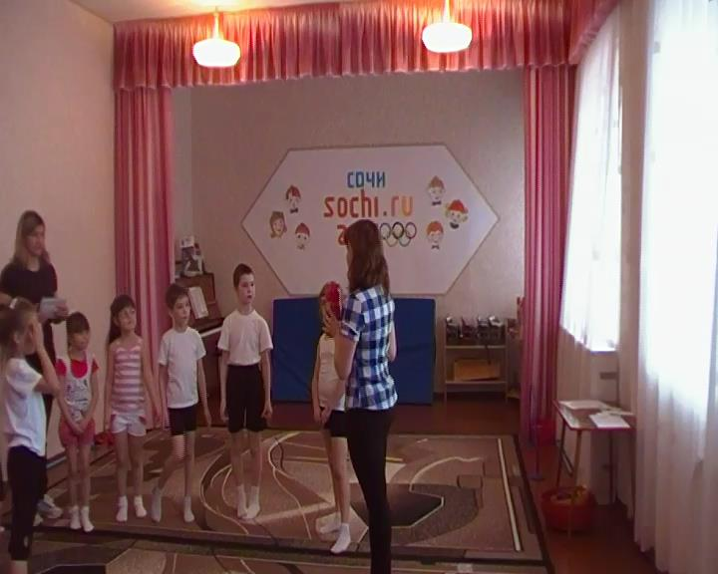
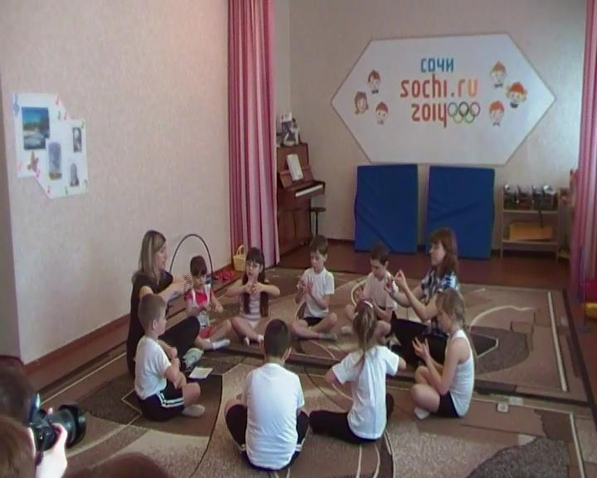
Интегрированное занятие учителя-логопеда с инструктором по физической культуре

Slide 10
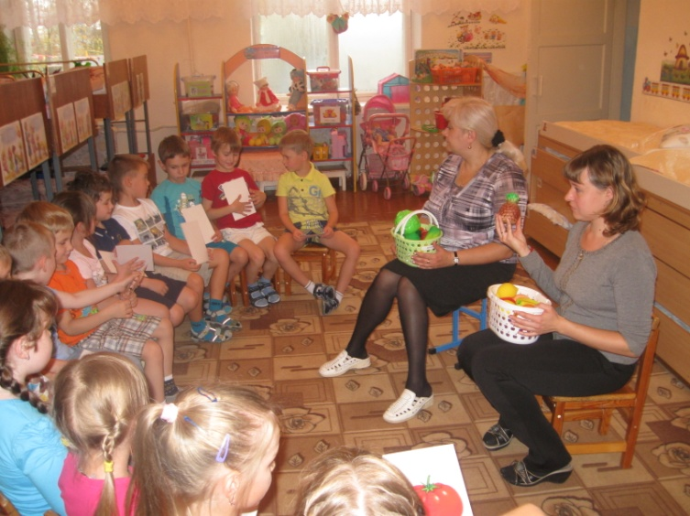
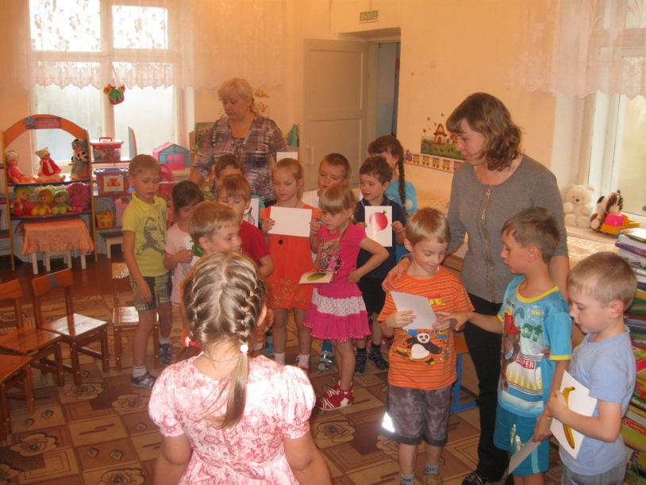
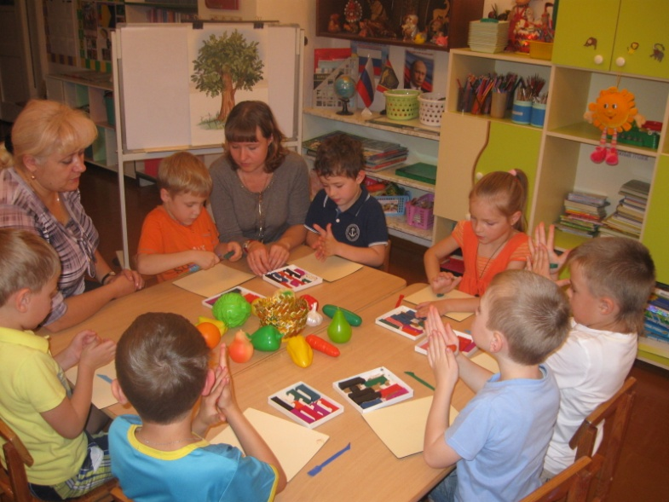
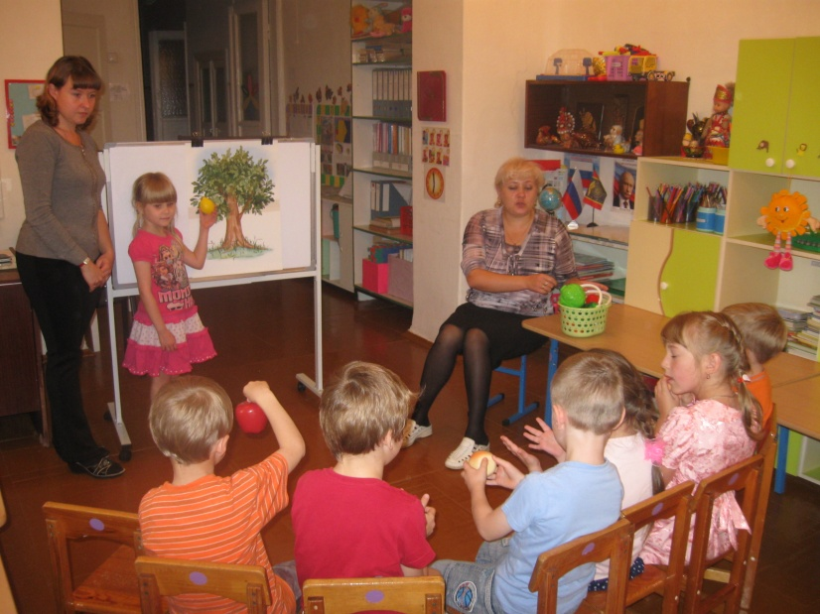
Интегрированное занятие учителя-логопеда с воспитателем

Slide 11
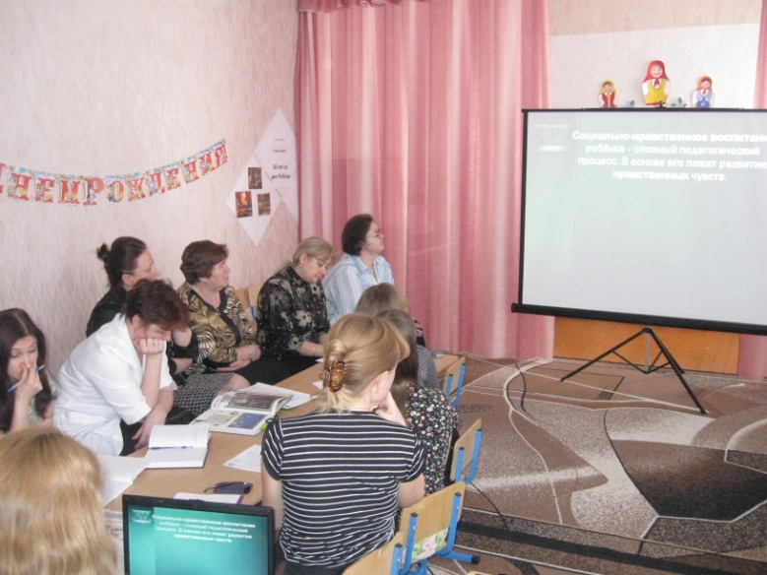
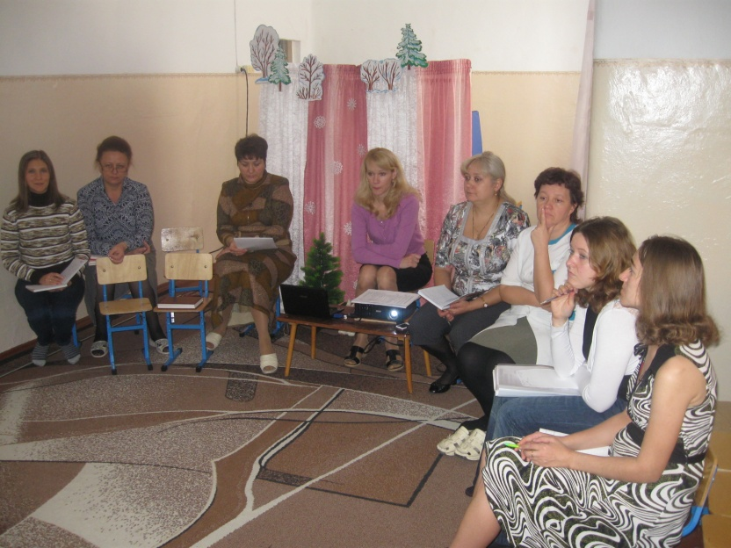
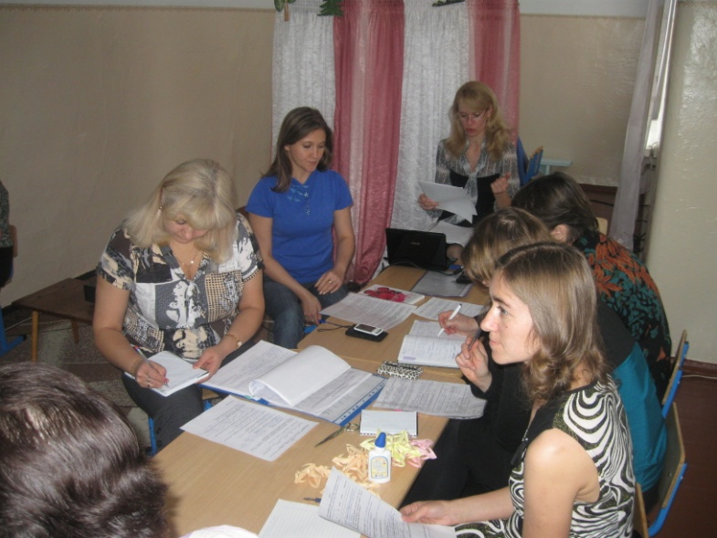
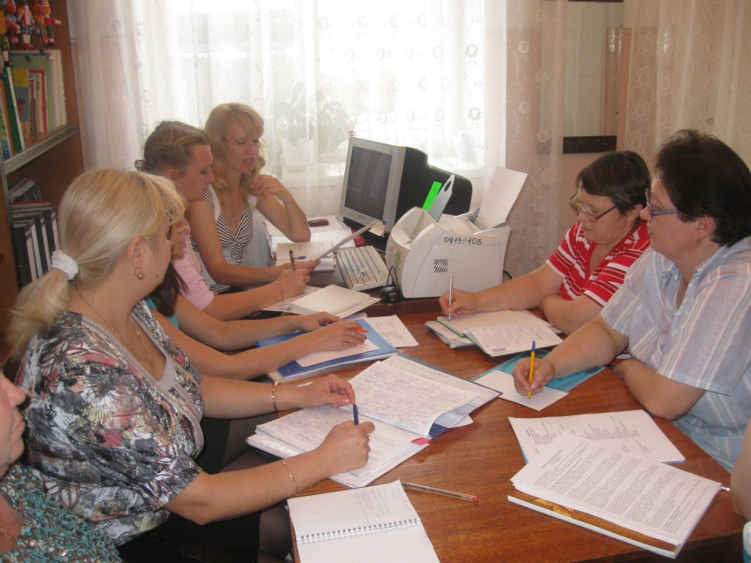
Методическая работа «Поиск эффективных здоровьесберегающих технологий в ДОУ»

Slide 12
Результативность совместной деятельности всех участников воспитательно-образовательного процесса ДОУ Благодаря эффективным и здоровьесберегающим технологиям улучшилось соматическое состояние детей, улучшилась социализация в обществе, у детей повысился интерес к процессу обучения, появились навыки самоконтроля. Благодаря совместной деятельности были своевременно скорректированы имеющиеся речевые нарушения ребенка, что в дальнейшем окажет существенное влияние на качество школьного обучения.

Slide 13
Перспектива В современном обществе количество детей с ОВЗ, к сожалению, возрастает. Такие дети нуждаются в особом внимании, дополнительных условиях для коррекции недостатков их развития. Двухлетняя совместная работа нашей творческой группы дала положительную динамику в развитии детей с ОВЗ (ТНР) и мы пришли к выводу, что данная работа может быть продолжена в форме долгосрочного творческого проекта, затрагивающего всех участников воспитательно – образовательного процесса с учетом ФГОС ДО.

Slide 14
«Работать по старому нельзя, поэтому мы начинаем новое дело, которое принесет пользу детям и позволит нам самим работать творчески, делать открытия, а значит – расти в личностном и профессиональном планах».
Спасибо за внимание!

